Slide 1
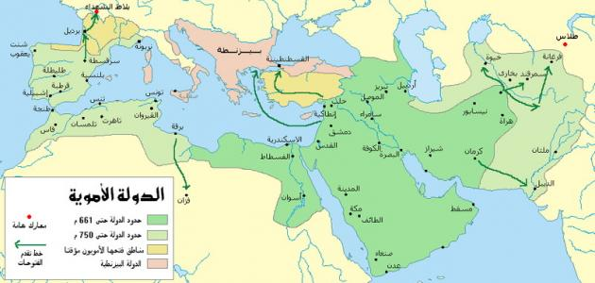
الدولة الأموية في الأندلس

Slide 2

عناصر الدرس
حدود الدولة العربية الإسلامية
(2) اتساع حدود الدولة العربية الإسلامية في العهد الراشدي والأموي والعباسي
(3)دور الخلافة العباسية فترة اتساع الدولة العباسية
(4)من هو مؤسس الدولة الأموية في الاندلس
(5)مراحل تأسيس الدولة الأموية في الاندلس
(6)ما هي عاصمة الدولة الأموية في الاندلس
(7)ما هي جهود (الأمير عبدالرحمن الداخل) لتطوير الدولة الأموية في الاندلس
(8)وضحي موقف الخلافة العباسية من قيام الدولة الأموية في الاندلس

Slide 3


Slide 4
أتساع حدود الدولة العربية الإسلامية
الدولة العربية الإسلامية في العهد العباسي
الدولة العربية الإسلامية في العهد الأموي
الدولة العربية الإسلامية في عهد الخلفاء الراشدين
حدود الصين
شرقا
الى المحيد الأطلسي
غربا
شمالي افريقيا
والاندلس
وبلاد ما وراء
نهر جيحون وسيحون
شبه الجزيرة العربية
والعراق ومصر
وبلاد الشام
وبلاد فارس
الدولة العباسية لما اتسعت بسطت سيطرتها على جميع البلدان
ولكن المناطق البعيدة قررت الانفصال عنها
فقامت عدد من الدول المستقلة في الاجزاء الشرقية
والاجزاء الغربية من الدولة العباسية

Slide 5
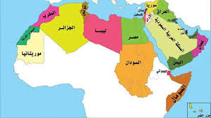
أتساع حدود الدولة العربية الإسلامية في العهد الراشدي
فارس

Slide 6
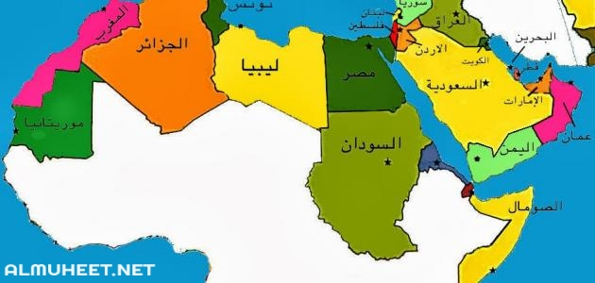
أتساع حدود الدولة العربية الإسلامية في العهد الأموي
وبلاد ما وراء
نهر جيحون وسيحون
الاندلس

Slide 7
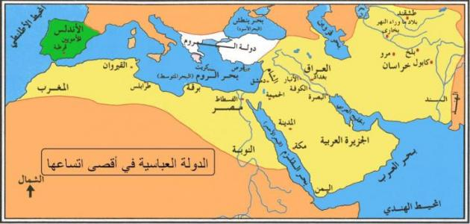
أتساع حدود الدولة العربية الإسلامية في العهد العباسي
غ
حدود الصين
ش
المحيد الاطلسي

Slide 8
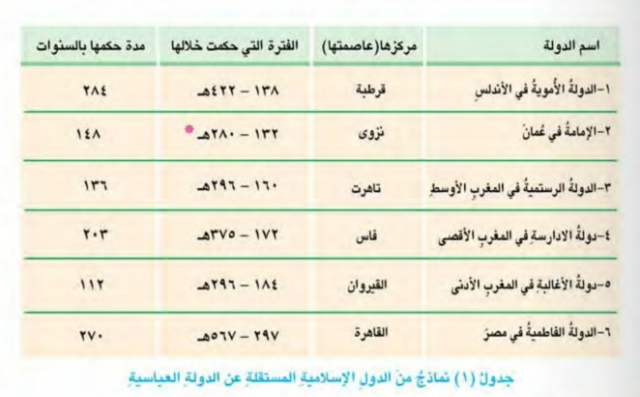
الدول الإسلامية المستقلة عن الدولة العباسية

Slide 9


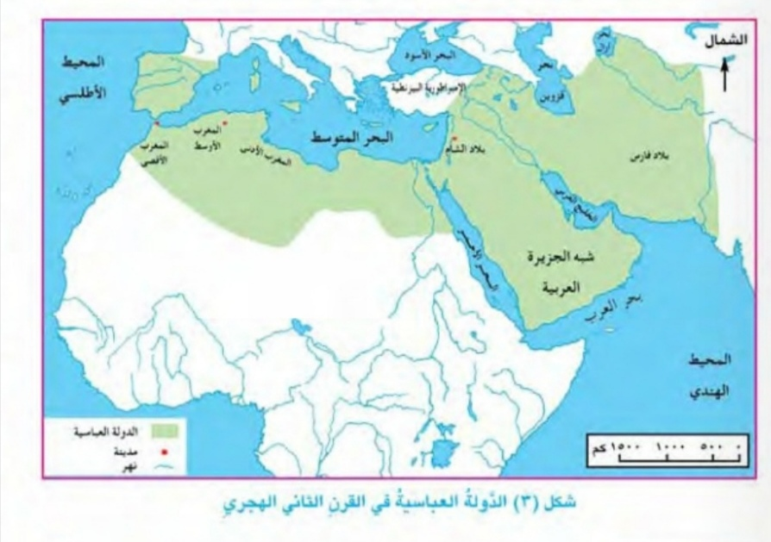

قيام الدولة الأموية في الأندلس
أذكري أسماء الدول مشار عليها بشكل المربع في الخرطة

Slide 10


Slide 11


ماذا استفدتي من الدرس السابق

Slide 12

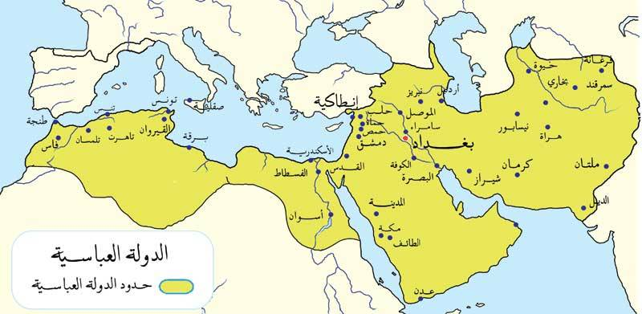
قيام الدولة الأموية في الأندلس
عندما سقطت الخلافة الأموية بدمشق في عام 132 اخذ الولاء العباسيين يتبعون افراد البيت الاموي و يبطشون هم في كل مكان
الأمير عبد الرحمن بن معاوية بن هشام
بن عبد الملك بن مروان الأموي
أستطاع الإفلات من العباسيين متوجه الى شمالي افريقيا عند أخواله البربر في مدينه تاهرت التي اصبحت فيما بعد عاصمه الدولة الرستمية

Slide 13

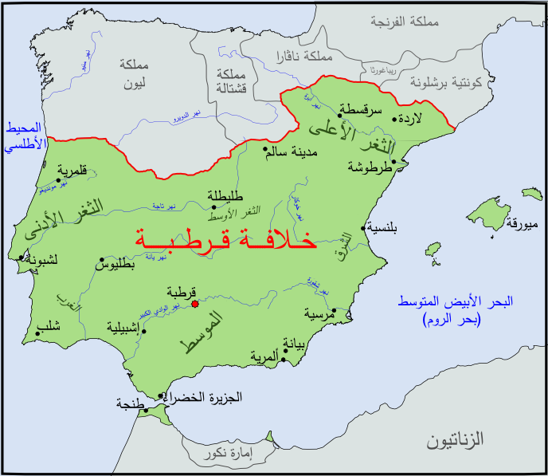
قيام الدولة الأموية في الأندلس
تجاه الأمير عبد الرحمن الى مدينتي سبته في حمايه قبيله بربريه أسمها (نفزه)
وأخذ يتطلع إلى استعادة أمجاد الأمويين فأرسل أحد اعوانه الى الاندلس في رحله استطلاعية هدفها الاتصال مع الامويين
وعرض رغبه الأمير وطلبه مساعدتهم
وتلقى هذا العرض القبول، وأجتمع مع أنصاره وعبر الاندلس ودخل قرطبة ظافراً في عام 138هجري/وأسس الدولة الاموية الثانية في الاندلس وعاصمته (قرطبة)

Slide 14
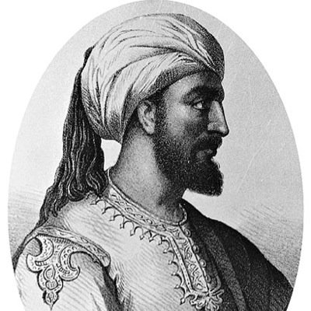
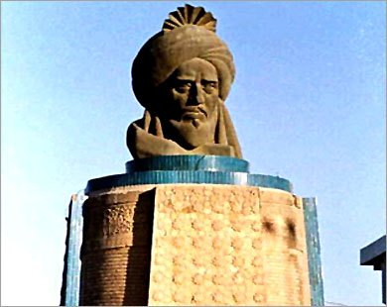
مراحل تأسيس الدولة الأموية في الأندلس
لقب الأمير عبد الرحمن بن معاوية بن هشام باسم *((عبد الرحمن الداخل))*
الامير عبد الرحمن الداخل أسس دوله أمويه وراثيه في الأندلس استمرت حوالي ثلاثه قرون
وكانت الاندلس أول البلدان التي أعلنت استقلالها عن الدولة العباسية
عبد الرحمن الداخل
حاول ابي جعفر المنصور ثاني خلفاء البيت العباسي
اعاده الاندلس الى سياده الدولة العباسية
ولكن الامير عبد الرحمن استطاع القضاء على هذه المحاولة وطرد العباسيين
ابي جعفر المنصور

Slide 15
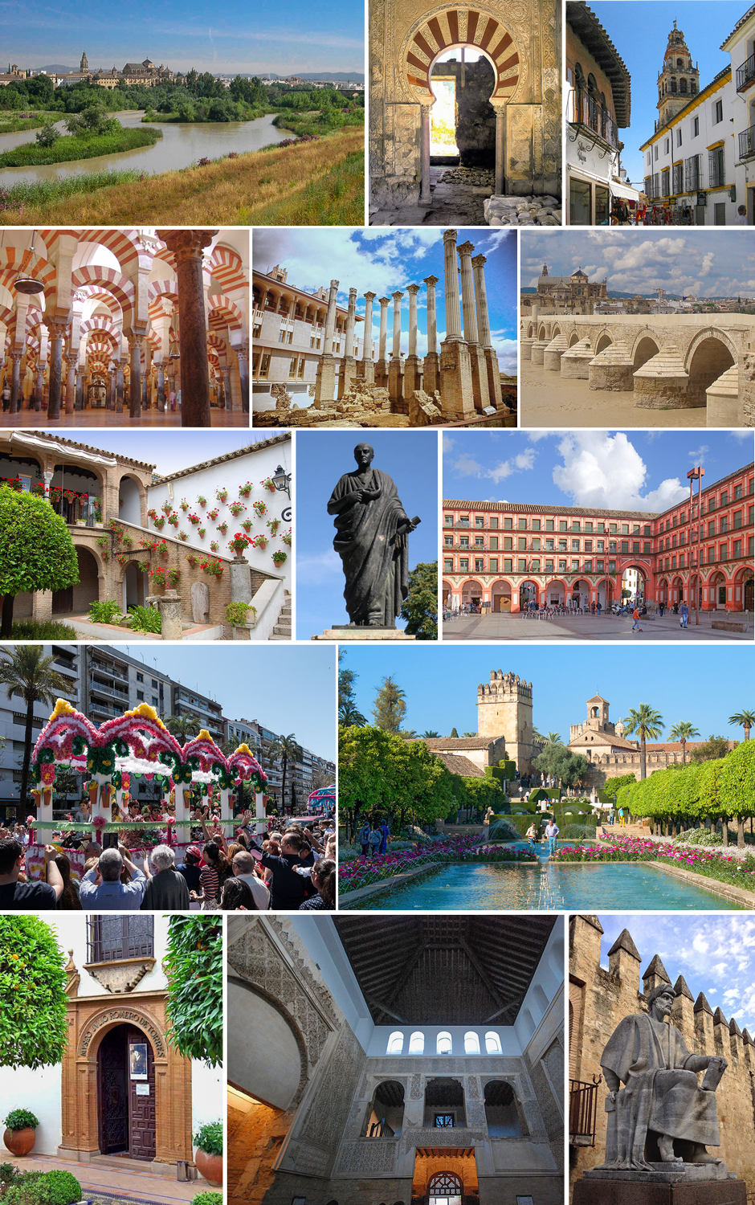
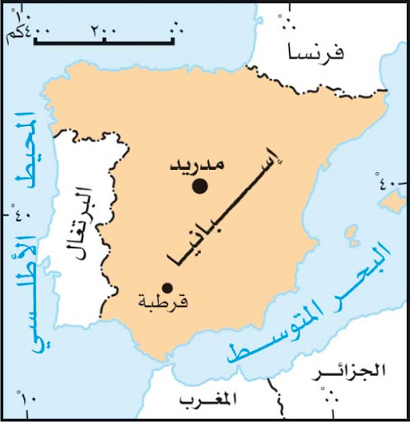
مراحل تأسيس الدولة الأموية في الأندلس
عاصمة الدولة الأموية هي مدينة *((قرطبة))*

Slide 16


الدولة الأموية في الأندلس
عددي جهود الأمير عبد الرحمن الداخل لتطوير
الدولة الاموية في الاندلس

Slide 17


ماذا استفدتي من الدرس السابق

Slide 18

ودمتم سالمين

